Slide 1





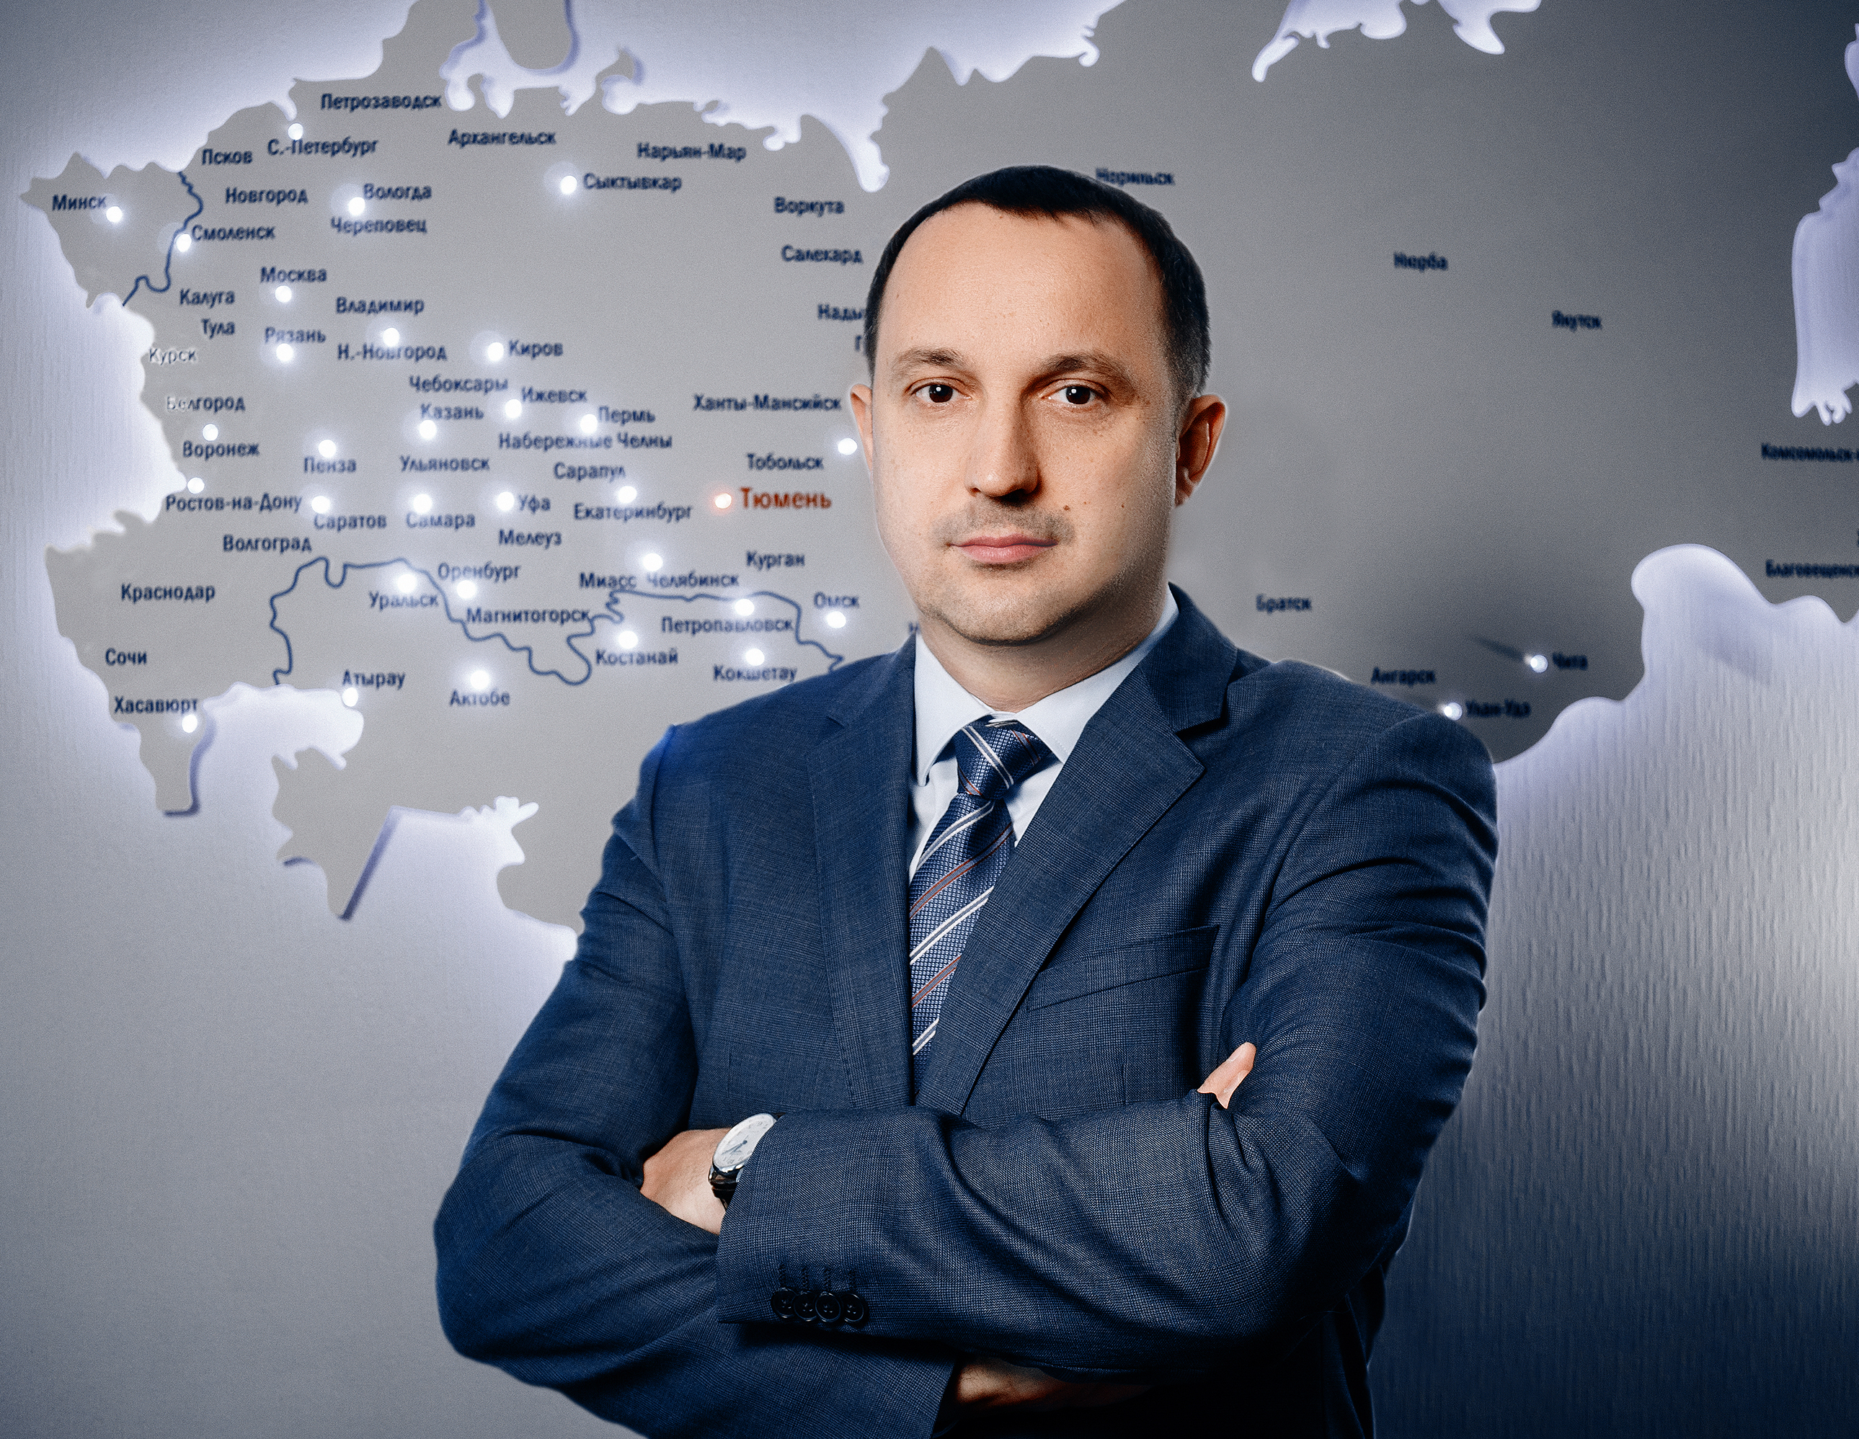










Фото
Андрей Яцевич
Генеральный директор
ООО «ТД «ЭксПроф»
Тел.: +7 910 407 73 33
Эл.почта: a_yacevich@exprof.ru
EXPROF - уникальные продукты и сервисы для остекления многоквартирных жилых домов и ИЖС

Slide 2

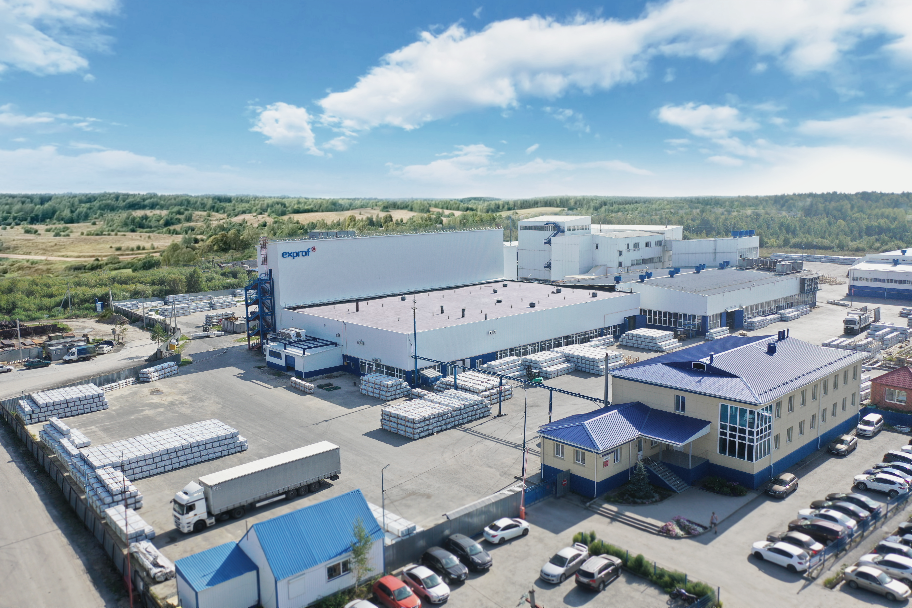

КОМПАНИЯ EXPROF
Лидер отрасли
год основания
компании в г. Тюмени
крупнейших
производителей в России

Slide 3

ПРОБЛЕМА
Изготовление конструкций необходимых размеров под оконные проемы заказчиков (учитывая текущий тренд проектирования жилых домов с большими оконными проемами, не все профильные системы имеющиеся на рынке допустимы к изготовлению габаритных конструкций).
Отсутствие контроля качества за изготовлением окон со стороны системодателя.
Слабое взаимодействия между застройщиком, оконной компанией, производителем профиля.

Slide 4

РЕШЕНИЕ
Линейка ЭксПроф, предусматривает широкий ассортимент, в том числе профилей класса А, с усиленными профилями импостов. Различные вариации использования статических элементов и пилястровых усилителей.
Компания ЭксПроф проводит регулярные технические инспекции производств окон, даются рекомендации. Процесс изготовления СПК строго прописан в папке переработчика.
Компания ЭксПроф, через имеющиеся сервисы взаимодействует и с оконщиком и с застройщиком. Предоставляет технические расчеты (статика, сопротивление теплопередаче, узлы примыкания окон к оконным проемам) и BIM модели для проектирования.

Slide 5
РЕШЕНИЕ
Коэффициент линейного расширения наших профилей значительно ниже, чем предусматривает ГОСТ
При ▵t = 60 °С
Деформации Exprof меньше
на 30 %
При изменении температуры:
На каждые 10 °С теплее – профиль расширяется
На каждые 10 °С холоднее – профиль сжимается
обычный пвх-профиль
по ГОСТ:
пвх-профиль Exprof
(факт):
Профиль Exprof
L = 2 000 ± 7 мм *
Низкий коэффициент линейного расширения означает:
на 0,8 мм/м
на 0,6 мм/м
Меньше деформаций
при экстремальных температурах
Дольше срок службы окна
Больше долговечность
монтажного шва
Выше надежность и безотказность фурнитуры
L = 2 000 ± 10 мм
Если летом в +25ºС изготовить и смонтировать окно шириной 2000 мм, то зимой в -35ºС оно сожмется до 1990 мм из обычного ПВХ профиля и 1993 мм из профиля Экспроф

Slide 6
РЕШЕНИЕ
Соблюдение нормативов, технологии производства, контроль качества и поддержка производителя СПК.
Качественные характеристики профилей EXPROF подтверждены сертификатами независимых испытательных центров и полностью удовлетворяют жестким требованиям ГОСТ 30673-2013.
Собственная заводская лаборатория ежедневно проводит периодические и приемосдаточные испытания по системе менеджмента качества ГОСТ-Р ISO 9001-2008.
Прочность угловых соединений рам и створок EXPROF до 2,5 раз превышает требования ГОСТ
По климатическим условиям эксплуатации все профили EXPROF соответствует универсальному (морозо-, тепло- и УФ-стойкому) типу I, а также соответствуют экологическим и санитарно-гигиеническим требованиям, принятым в России и за рубежом.
Предоставление оснастки, технической поддержки, расчет ветровых нагрузок и сопротивления теплопередаче, тендерное сопровождение для производителей СПК.

Slide 7
ПОЧЕМУ ВЫБИРАЮТ НАС?
EXPROF - безупречное качество и адаптированность к российскому рынку по климату, энергоэффективности, надежности и долговечности.
EXPROF - номенклатура из более чем 100 артикулов, открывающая неограниченные возможности для конструирования, дизайна, изготовления и монтажа широкого спектра разнообразных СПК, включая окна и балконные блоки, двери, порталы и входные группы, витражи и перегородки, ленточное остекление фасадов, балконов и лоджий.
EXPROF - профильные системы с широким выбором опций по монтажной глубине, количеству камер, способам и вариантам цветового исполнения, толщине стеклопакетов для любых климатических зон с учетом индивидуальных предпочтений потребителя.
EXPROF - широкая инфраструктура складов и представительств, охватывает многие сотни больших и малых городов России, Беларуси, Казахстана, Киргизии, а также включает Молдову, Монголию, Таджикистан и Узбекистан.

Slide 8


КЕЙСЫ
Наши решения уже используют:
Страна Девелопмент
Группа ЛСР
TEN Девелопмент
Группа Самолет
ПИК

Slide 9

ПРИЗЫВ К ДЕЙСТВИЮ
Спецусловия для членов
жюри Телешоу:
Дополнительная скидки 5% на остекление
многоквартирных жилых домов (на изделия и монтаж).
Контроль со стороны системодателя за изготовлением
конструкций и их установкой на объекте.

Slide 10
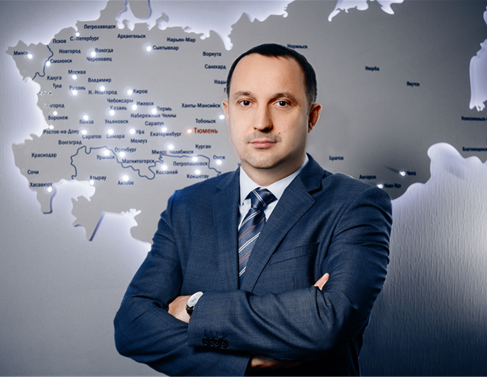
Фото
Андрей Яцевич
Генеральный директор
ООО «ТД «ЭксПроф»
Тел.: +7 910 407 73 33
Эл.почта: a_yacevich@exprof.ru

